Slide 1
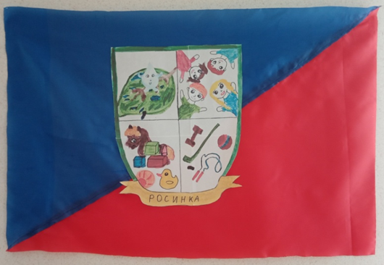
Моя педагогическая находка
«Брендирование группы»
Максимова Ольга Викторовна, воспитатель МАДОУ ЦРР д/с №19 города Ишима

Slide 2
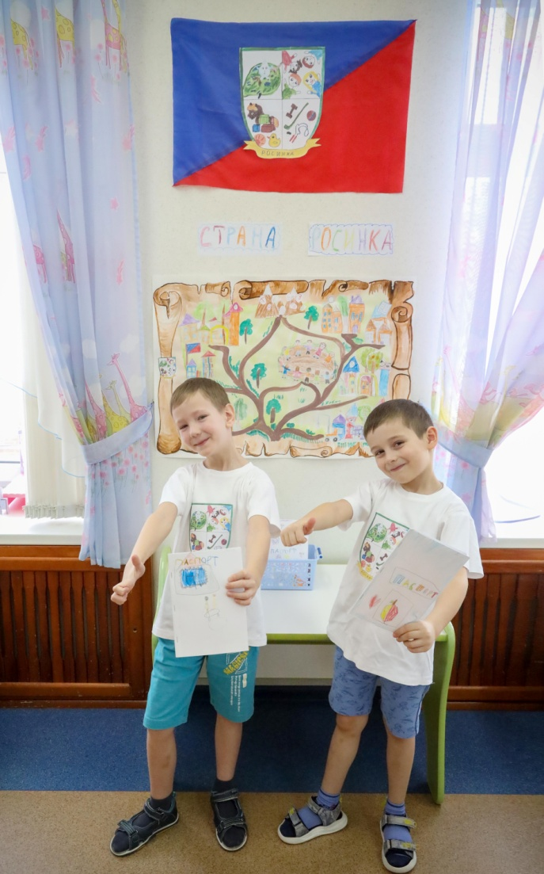
Ценностные ориентации дошкольного образования
субъектность
инициативность
активность
самостоятельность
любознательность
рефлексивность

Slide 3
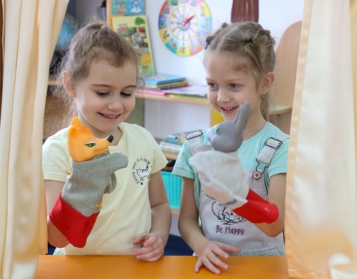
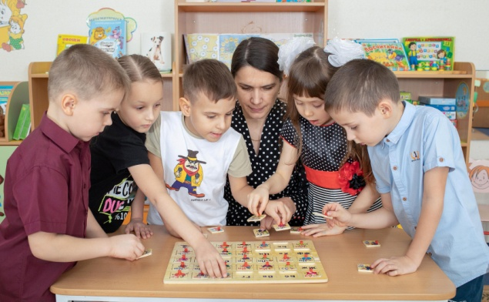
Как организовать образовательный процесс и весь период нахождения ребенка в детском саду так, чтобы он был бесспорно полезным и исключительно интересным?
Как создать условия для развития у детей продуктивного взаимодействия в больших и малых группах, с детьми и взрослыми?
Как создать условия для развития самостоятельности и субъективности у детей в разных видах деятельности?

Slide 4
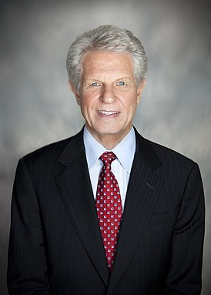
Эл РАЙС
(14.11.1926 г. – 07.10.2022г.)
Американский маркетолог, писатель и автор термина «позиционирования». Книги, написанные им, несколько раз попадали в список бестселлеров по версии журнала Businessweek. Одна из известных его работ, «22 закона создания бренда», вышла на русском языке ещё в прошлом десятилетии.

Slide 5
Законы
1. Закон расширения и сужения
2. Закон общественного мнения и рекламы
3. Закон слова и имени
4. Закон содружества
Закон формы и цвета.
6. Закон постоянства.
7. Закон перемен
Применение
- определения тех сфер образовательной деятельности, которых коснуться изменения.
- участие в массовых мероприятиях; - модернизация спортивной формы; - выпуск газеты.
- создание девиза «Мы Росинки – часть России! Завтра России зависит от нас!»
- экскурсии для воспитанников других групп по городкам группы; - персональные выставки для сверстников
- флаг - герб
- в течение всего времени действия проекта
- культурные практики; - голосование

Slide 6
СОЦИАЛЬНЫЙ ОПРОС
«Ребенок в детском саду – хозяин или гость?».

Slide 7
Название блока | Содержание
Ценности и символы | - герб (логотип); - гимн; -флаг; - конституция
Традиции и ритуалы | - детское голосование; - ритуалы: утреннее приветствие; прощание; способы примирения; поздравления с днём рождения; поздравления с победой в конкурсах. - культурные практики: «Книга жалоб», «Гирлянда благодарностей», «Вечерние собрание».
Пространство группы | - создание карты; - маркеры пространства; - маркеры доступа
Документы группы | - паспорт ребенка; - результаты голосования; - меню; - план на день

Slide 8
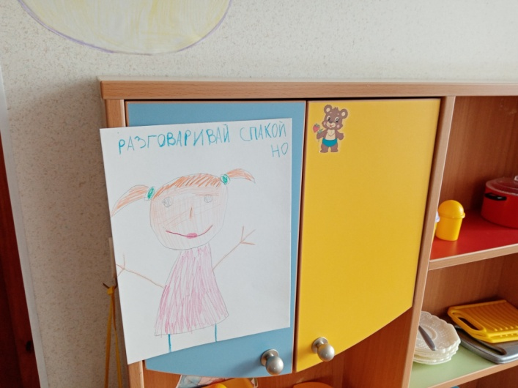
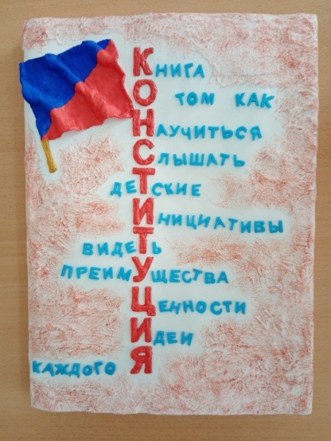
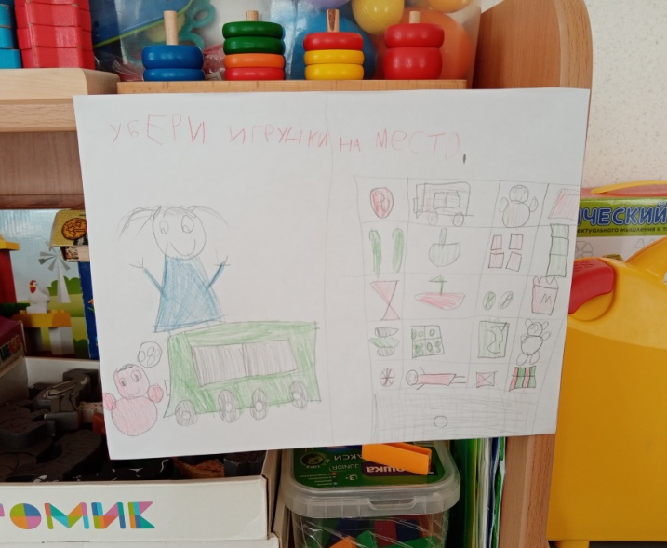
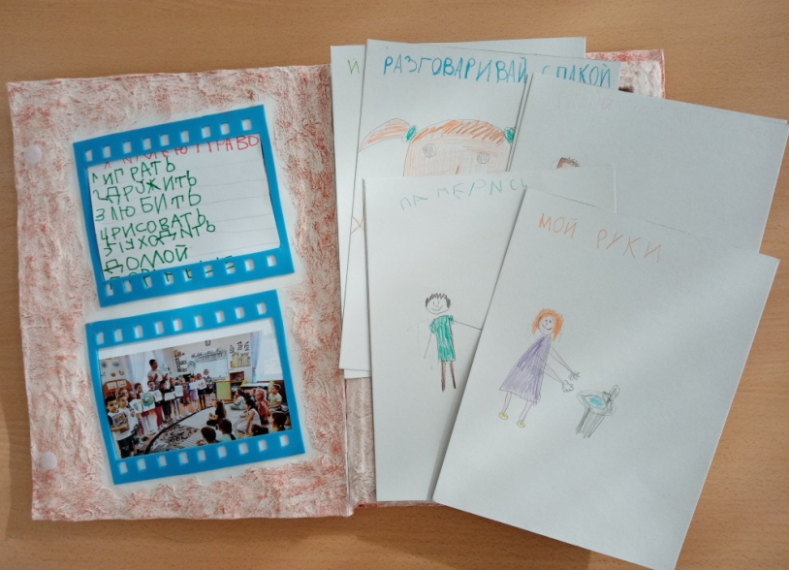
ЦЕННОСТИ И СИМВОЛЫ
НАШИ ПРАВИЛА
КОНСТИТУЦИЯ

Slide 9
ЦЕННОСТИ И СИМВОЛЫ
«Ошибаться не страшно…»
«Ты можешь сам, но вместе мы сила…»
«В тебе все прекрасно...»
«Твое мнение всем интересно…»
«Смелее, ты всё сможешь сам!»

Slide 10
ЦЕННОСТИ И СИМВОЛЫ
ГЕРБ
ФЛАГ

Slide 11
Название блока | Содержание
Ценности и символы | - герб (логотип); - гимн; -флаг; - конституция
Традиции и ритуалы | - детское голосование; - ритуалы: утреннее приветствие; прощание; способы примирения; поздравления с днём рождения; поздравления с победой в конкурсах. - культурные практики: «Книга жалоб», «Гирлянда благодарностей», «Вечерние собрание».
Пространство группы | - создание карты; - маркеры пространства; - маркеры доступа
Документы группы | - паспорт ребенка; - результаты голосования; - меню; - план на день

Slide 12
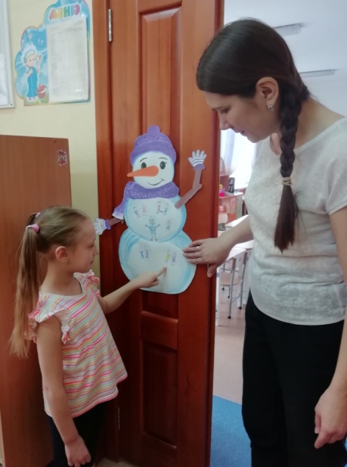
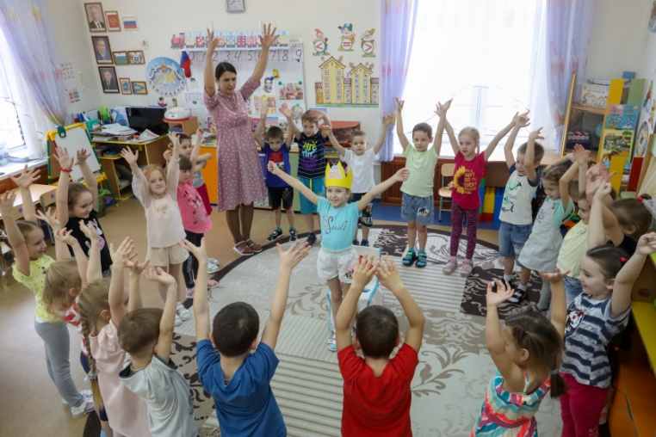
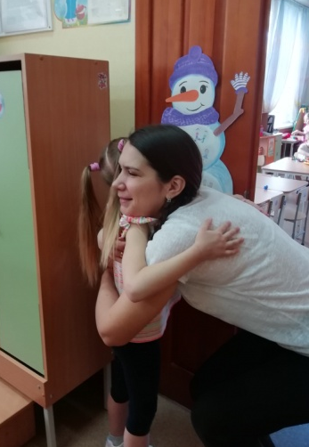
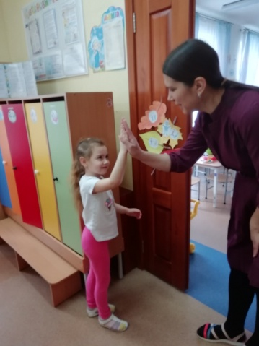
ТРАДИЦИИ И РИТУАЛЫ
УТРЕННЕЕ ПРИВЕТСТВИЕ
ПОЗДРАВЛЕНИЯ С ДНЁМ РОЖДЕНИЯ

Slide 13
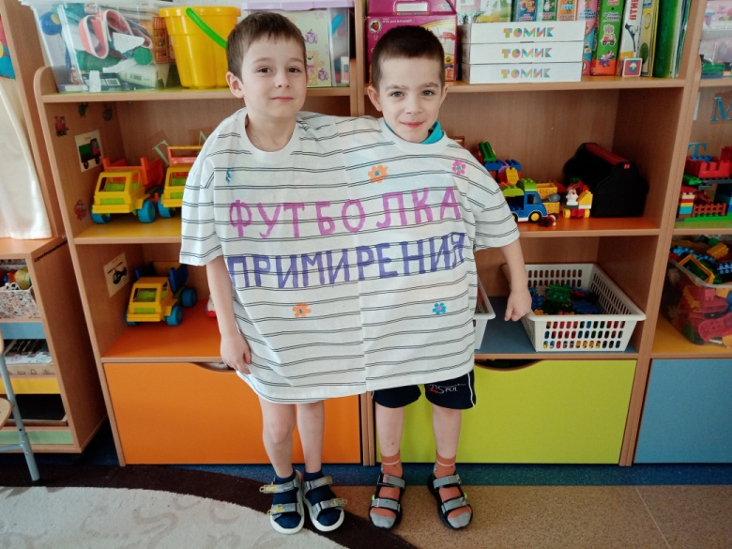
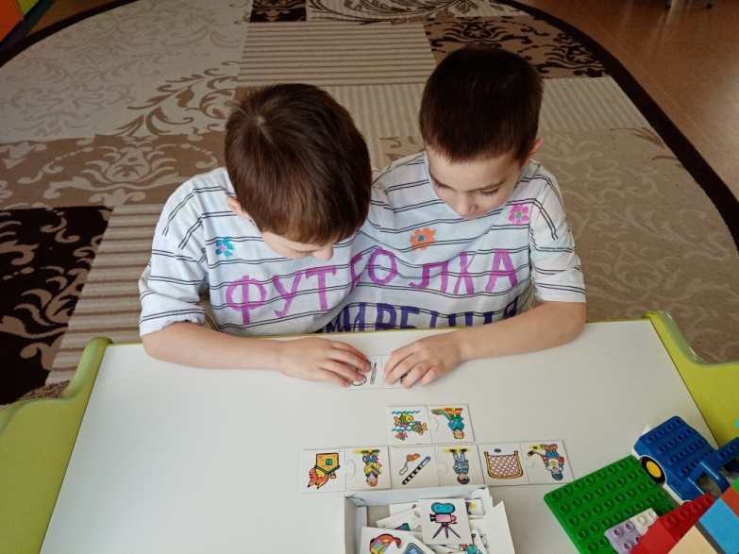
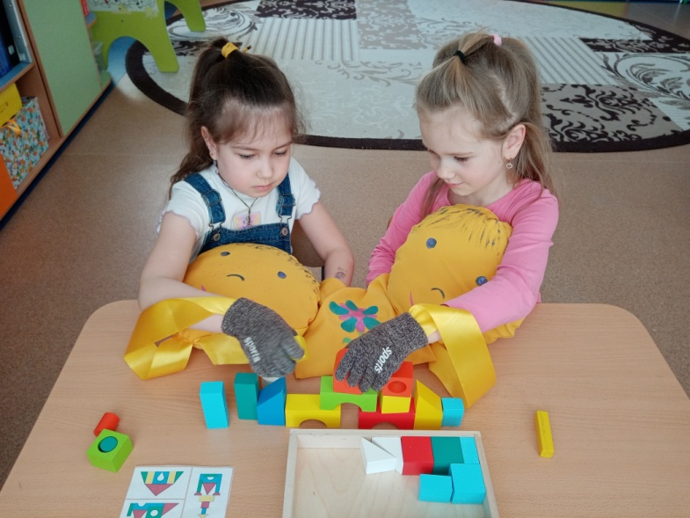
ТРАДИЦИИ И РИТУАЛЫ
СПОСОБЫ ПРИМИРЕНИЯ

Slide 14
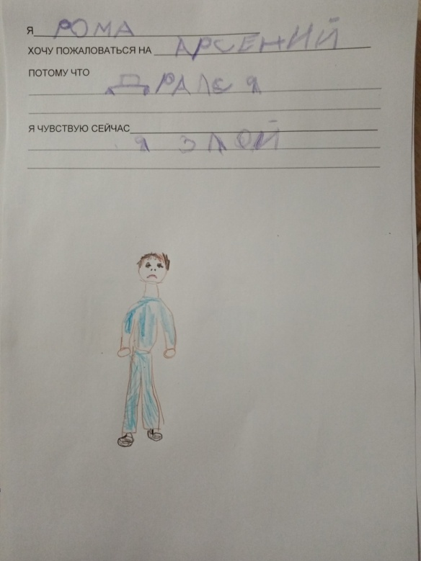
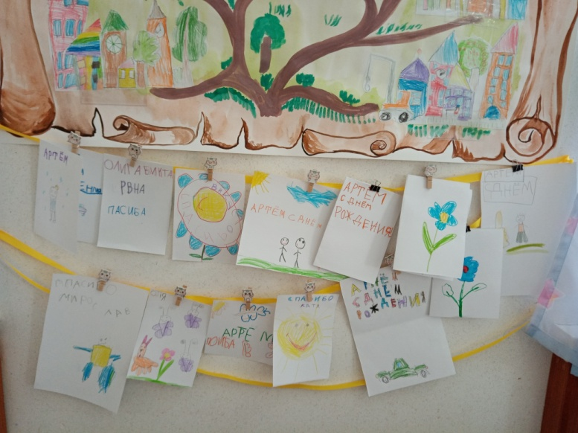
ТРАДИЦИИ И РИТУАЛЫ
«КНИГА ЖАЛОБ»
«ГИРЛЯНДА
БЛАГОДАРНОСТЕЙ»

Slide 15
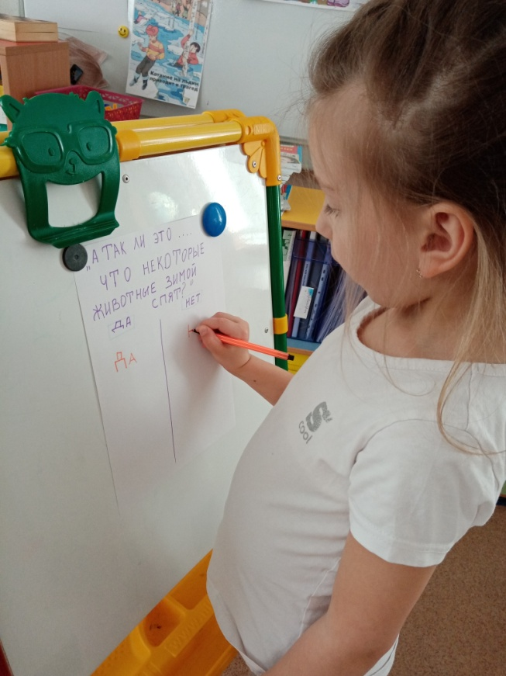
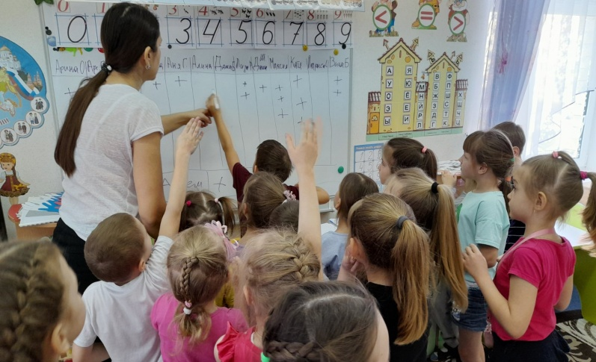
ТРАДИЦИИ И РИТУАЛЫ
«А ТАК ЛИ ЭТО …?»
ДЕТСКОЕ ГОЛОСОВАНИЕ

Slide 16
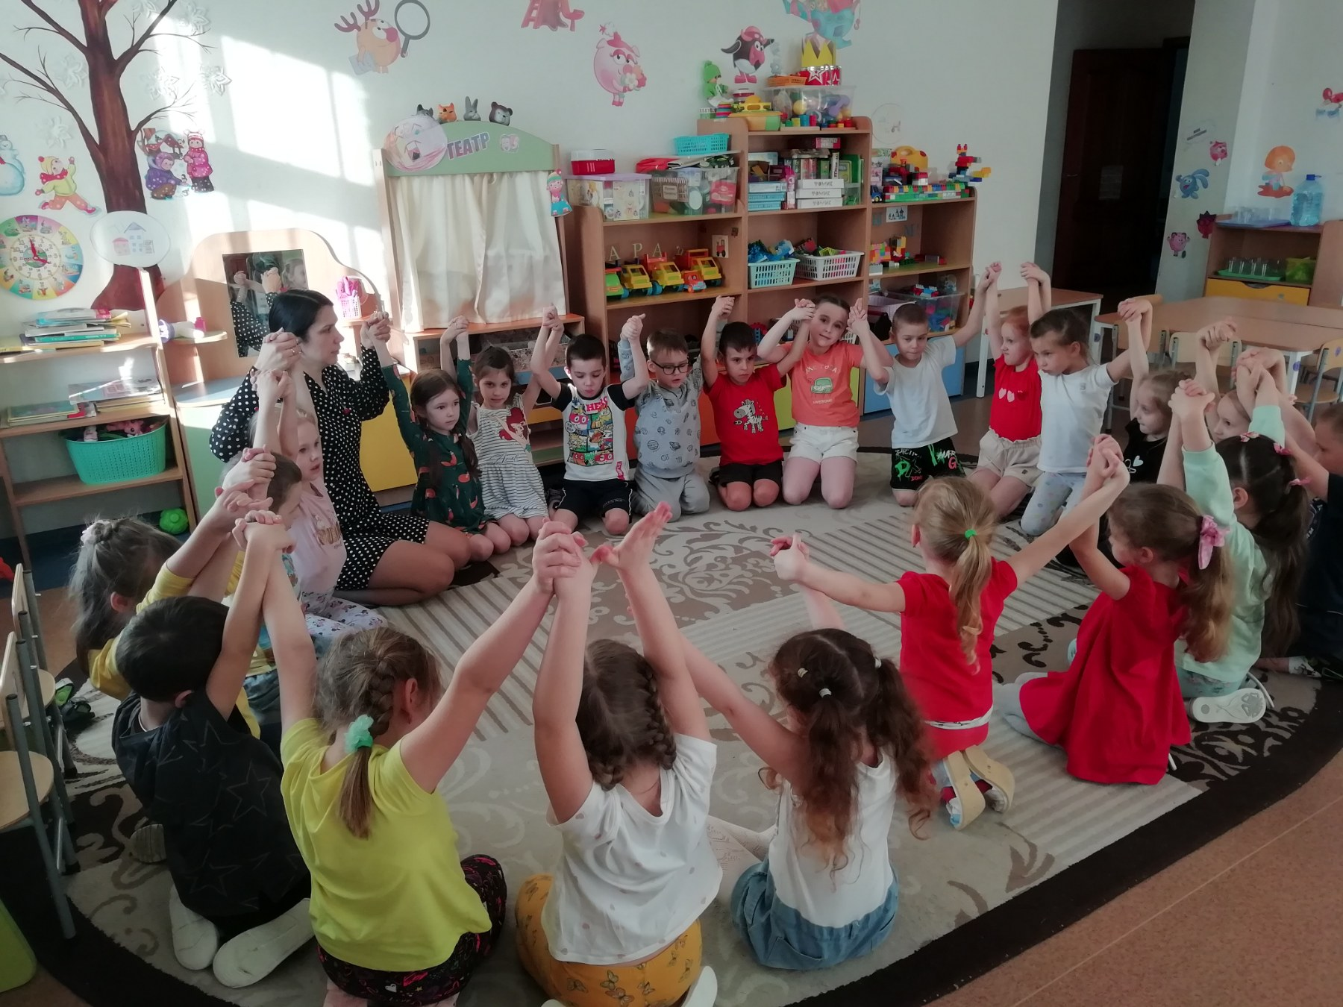
ТРАДИЦИИ И РИТУАЛЫ
«ВЕЧЕРНЕЕ СОБРАНИЕ»

Slide 17
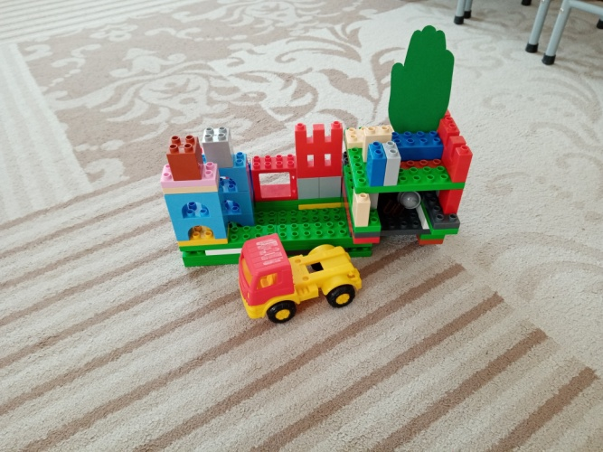
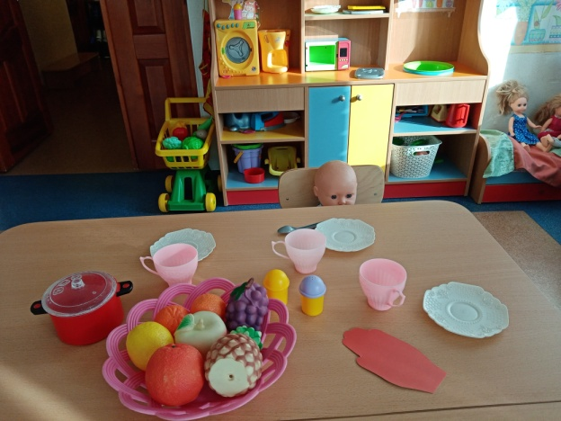
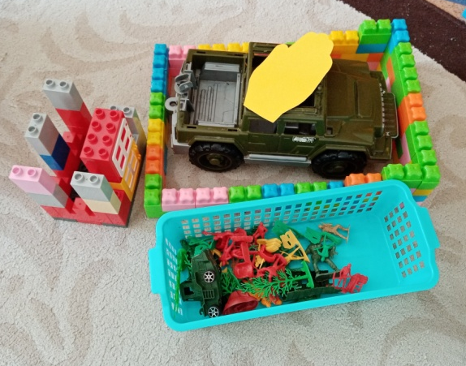
ТРАДИЦИИ И РИТУАЛЫ
СИМВОЛ «ЛАДОШКА»
«ЗЕЛЁНАЯ»-
«МОЖНО ДОСТРОИТЬ»
«КРАСНАЯ»-
«НЕ ТРОГАТЬ! БУДУ ИГРАТЬ»
«ЖЁЛТАЯ»- «МОЖНО РАЗОБРАТЬ»

Slide 18
Название блока | Содержание
Ценности и символы | - герб (логотип); - гимн; -флаг; - конституция
Традиции и ритуалы | - детское голосование; - ритуалы: утреннее приветствие; прощание; способы примирения; поздравления с днём рождения; поздравления с победой в конкурсах. - культурные практики: «Книга жалоб», «Гирлянда благодарностей», «Вечерние собрание».
Пространство группы | - создание карты; - маркеры пространства; - маркеры доступа
Документы группы | - паспорт ребенка; - результаты голосования; - меню; - план на день

Slide 19
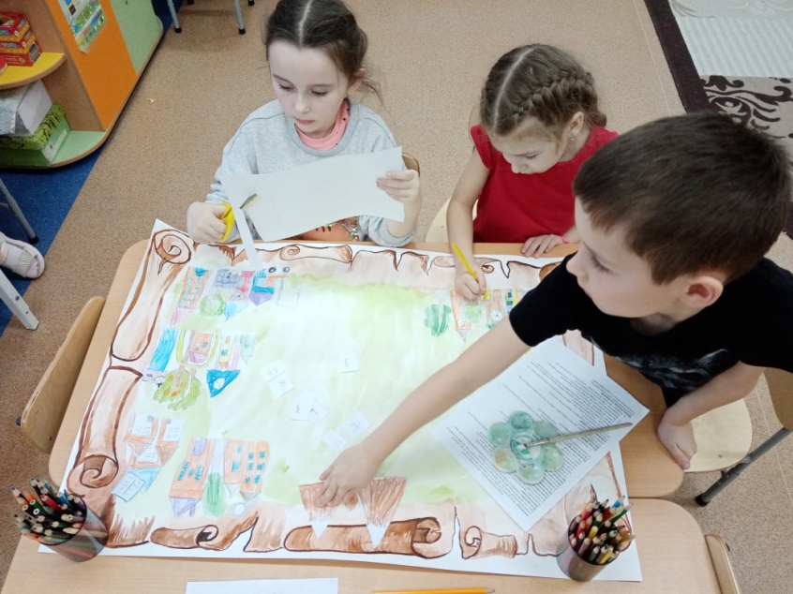
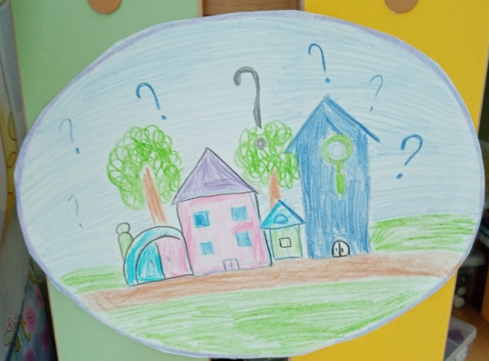
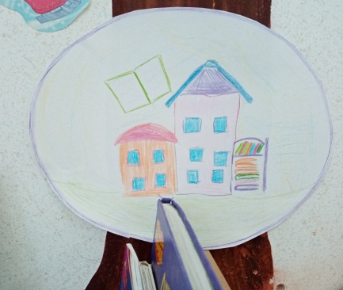
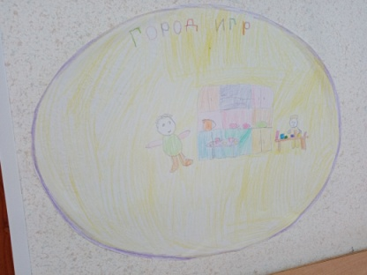
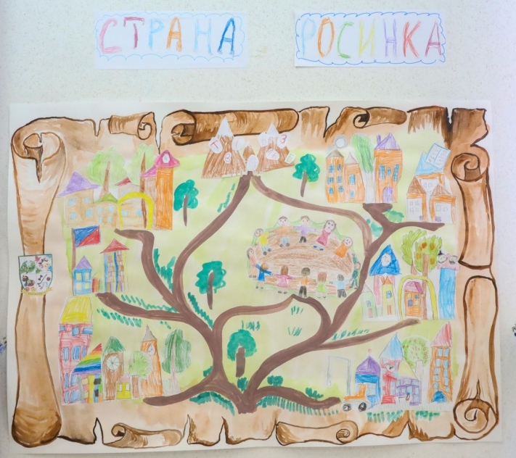
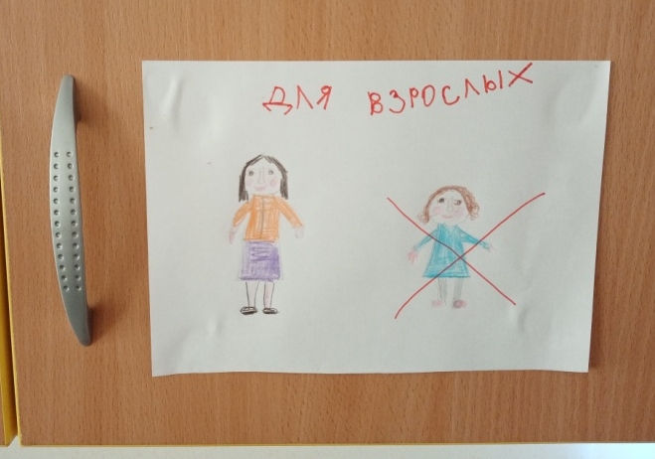
ПРОСТРАНСТВО ГРУППЫ
СОЗДАНИЕ КАРТЫ
МАРКЕРЫ ПРОСТРАНСТВА
МАРКЕРЫ ДОСТУПА

Slide 20
ПРОСТРАНСТВО ГРУППЫ
ГОРОД СТРОИТЕЛЕЙ
ГОРОД ПОЧЕМУЧЕК
ПЛОЩАДЬ СОБРАНИЙ
ГОРОД ИГР
ГОРОД ЧТЕЦОВ
ГОРОД МАСТЕРОВ
ГОРЫ ЗНАНИЙ
ТЕАТРАЛЬНЫЙ ГОРОДОК

Slide 21
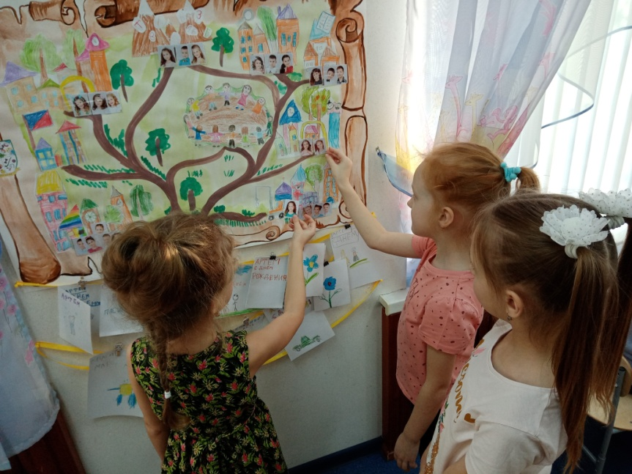
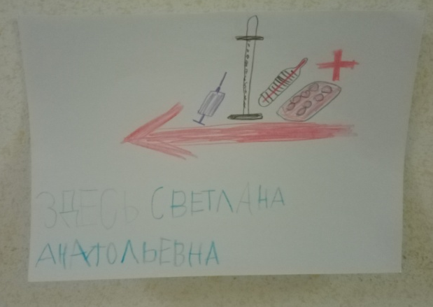
ПРОСТРАНСТВО ГРУППЫ
КАРТА КАК ЦЕНТР ВЫБОРА ДЕЯТЕЛЬНОСТИ
ДЕТСКАЯ НАВИГАЦИЯ

Slide 22
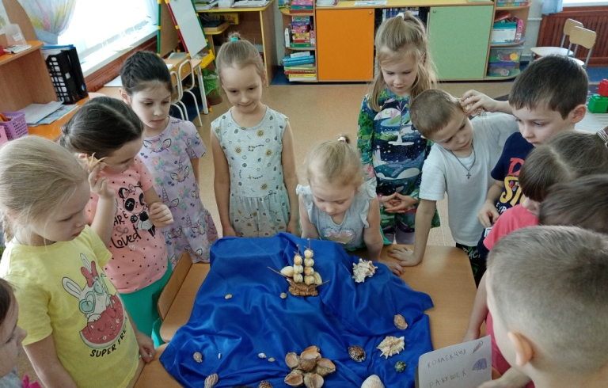
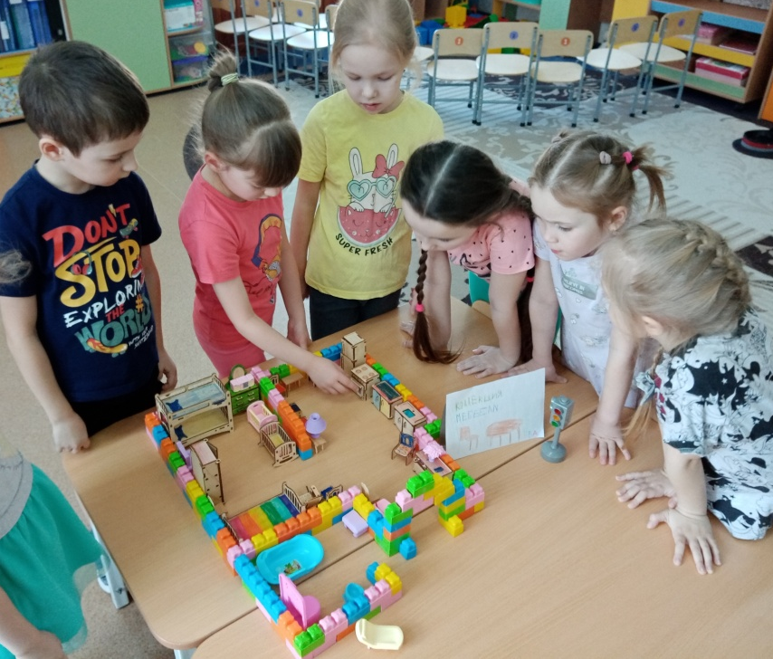
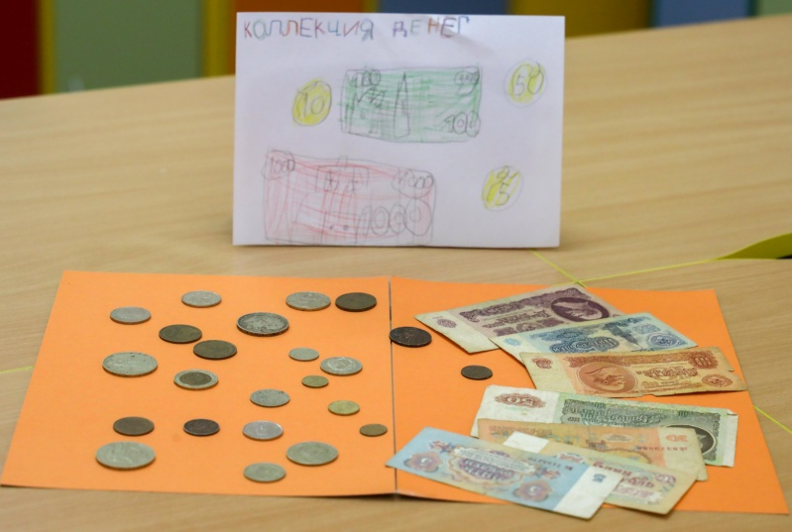
ПРОСТРАНСТВО ГРУППЫ
ПЕРСОНАЛЬНЫЕ ВЫСТАВКИ
АВТОРСКИЕ ПОДИУМЫ

Slide 23
Название блока | Содержание
Ценности и символы | - герб (логотип); - гимн; -флаг; - конституция
Традиции и ритуалы | - детское голосование; - ритуалы: утреннее приветствие; прощание; способы примирения; поздравления с днём рождения; поздравления с победой в конкурсах. - культурные практики: «Книга жалоб», «Гирлянда благодарностей», «Вечерние собрание».
Пространство группы | - создание карты; - маркеры пространства; - маркеры доступа
Документы группы | - паспорт ребенка; - результаты голосования; - меню; - план на день

Slide 24
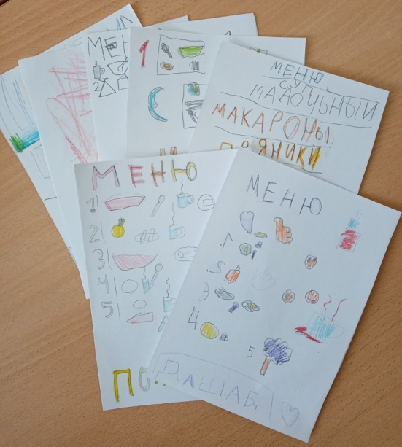
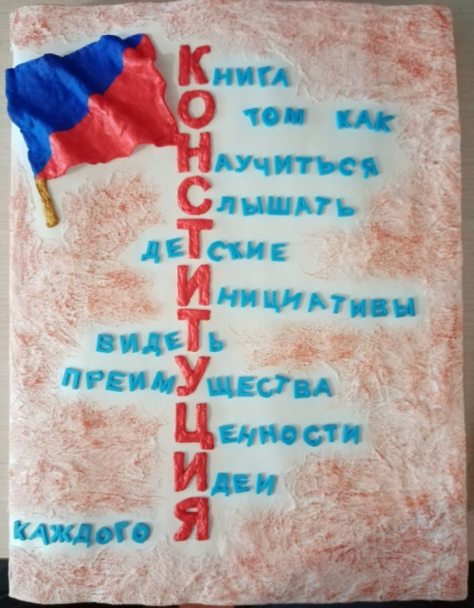
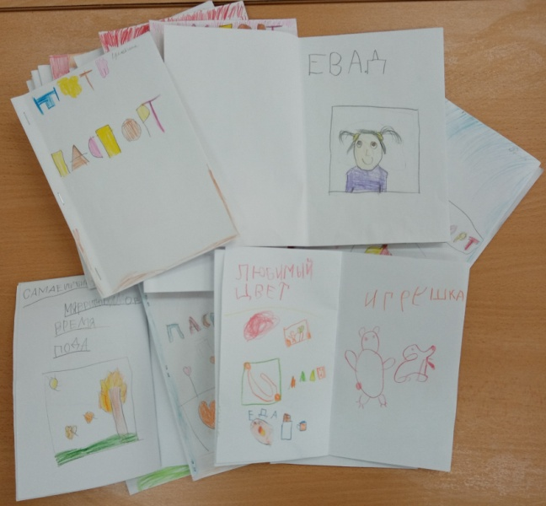
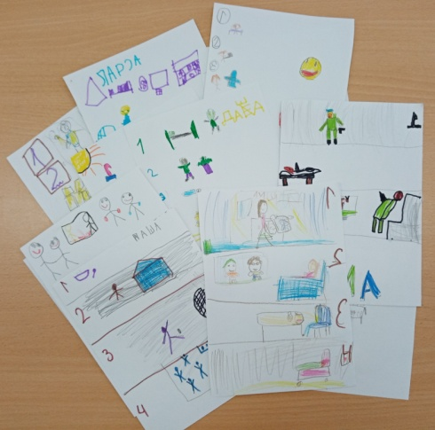
ДОКУМЕНТЫ ГРУППЫ
МЕНЮ
КОНСТИТУЦИЯ
ПАСПОРТ
ПЛАНЫ НА ДЕНЬ, НА ВЫХОДНЫЕ

Slide 25
ПОВТОРНЫЙ СОЦИАЛЬНЫЙ ОПРОС
«Ребенок в детском саду – хозяин или гость?»

Slide 26
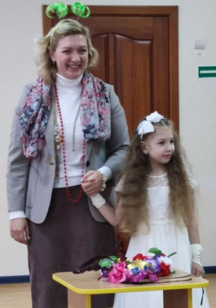
Образовательные Эффекты для субъектов брендирования
Для детей:
повышение уровня инициативности, формирование самостоятельности, ответственности;
развитие навыков саморегуляции эмоциональных состояний и поведения;
формирование умения выявлять индивидуальный стиль деятельности, формулировать собственную стратегию успешности;
создание условий для того, чтобы у детей была возможность принимать решения самостоятельно, иметь силу голоса, проявлять инициативу, быть активным участником собственного развития.
Для педагогов:
повышение уровня профессиональной компетентности,
формирование инновационной культуры;
понимание механизма формирования инициативности, самостоятельности, ответственности дошкольников;
разнообразие и насыщение среды, в которой дети проявляют инициативу.
Для родителей:
повышение уровня психолого-педагогической компетентности в общении с детьми;
оптимизация детско-родительских отношений;
педагогический альянс родителей и специалистов ДОУ

